Slide 1
Суперстарт

Slide 2
Акция «СуперСтарт» скидка к процентной ставке
Условия акции
Особенности процесса
1. Приобретаемый объект недвижимости: квартира, таунхаус, апартаменты, коммерция*
Аккредитив 1:
Первоначальный взнос размещается в дату проведения сделки
Раскрытие после государственной регистрации.
Аккредитив 2:
Кредитные средства размещаются сроком от 3 до 24 месяцев по ДУДС/ДУПТ/ДКП
Срок аккредитива по ДУПТ может превышать срок РНВ
На период действия применяется скидка к процентной ставке
После раскрытия Аккредитива 2 скидка к % ставке отменятся со следующего месяца, в котором раскрыт Аккредитив 2
готовый объект по ДКП у юридического лица
на этапе строительства по ДУПТ (ранее ДДУ с эскроу, ДДУ оплачен полностью, в рамках ДУПТ по сделке перечисления на счет эскроу не будет, только смена депонента)
2. Программа совместима:
с акцией «Ипотека по двум документам» (не применима для категории «Самозанятые»)
с МСК/субсидии в первоначальный взнос
Срок аккредитива | 3 мес. | 6 мес. | 9 мес. | 12 мес. | 1,5 года | 2 года
Скидка в % ставке на период нахождения средств на аккредитиве | 8% | 14% | 15% | 16% | 17% | 18%
* Акция Суперстарт возможна также на этапе строительства по ДУДС/ДУПТ (без эскроу) у аккредитованных банком застройщиков

Slide 3
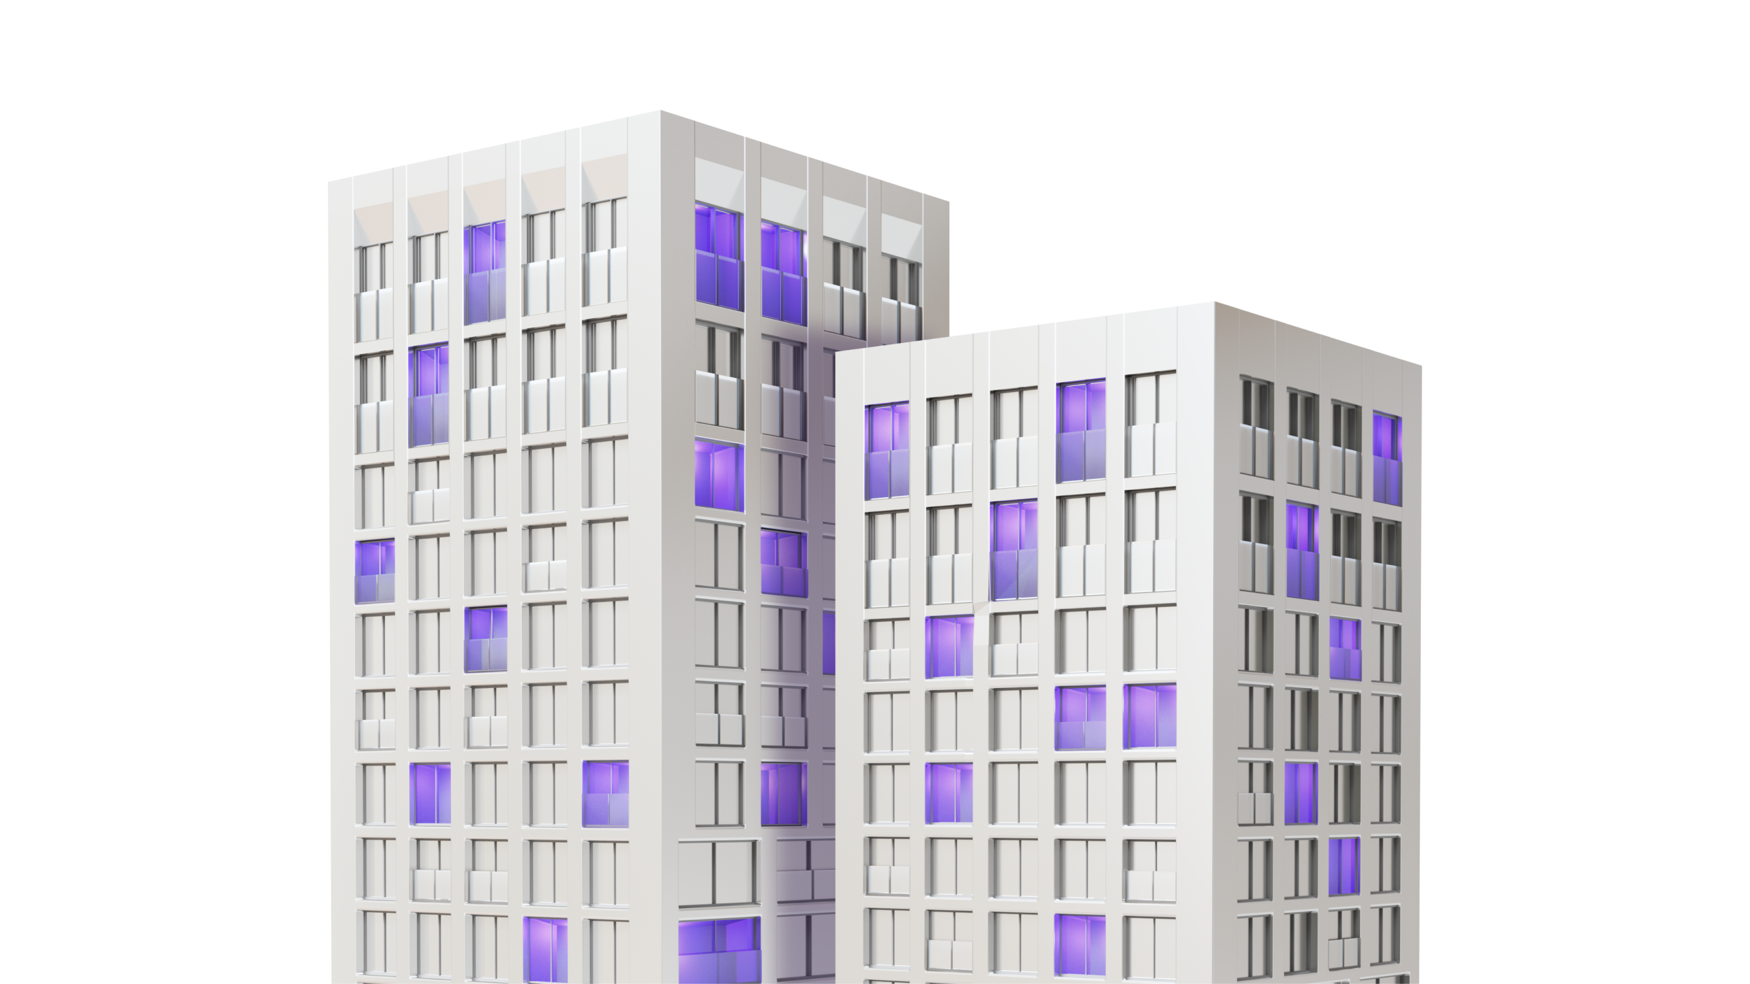
Строящееся жилье и
новостройка (ДКП от застройщика)
Процентная ставка | от 2,69%*
Срок | от 3 до 30 лет
Сумма кредита | от 900 000 руб. до 50 000 000 руб.
Минимальный первоначальный взнос | от 15% - наемные работники от 20% - ИП, собственники бизнеса и Самозанятые По 2 документам: от 20% - наемные работники от 30% - ИП и собственники бизнеса
Цель | приобретение строящихся квартир, квартир в таунхаусах, апартаментов
* С акцией Суперстарт

Slide 4
Портрет клиента
Планирует закрыть ипотеку в срок от 6 месяцев до 2 лет
Большой первоначальный взнос
Ожидает продажи недвижимости
Деньги находятся на депозите, сейчас закрывать не выгодно
Не готовы платить дополнительные средства за снижение ставки (акции других Банков)
Не готовы покупать объект с удорожанием
Покупают жилье комфорт-класса, бизнес-класса
Не подходит под условия семейной и IT-ипотеки

